Slide 1

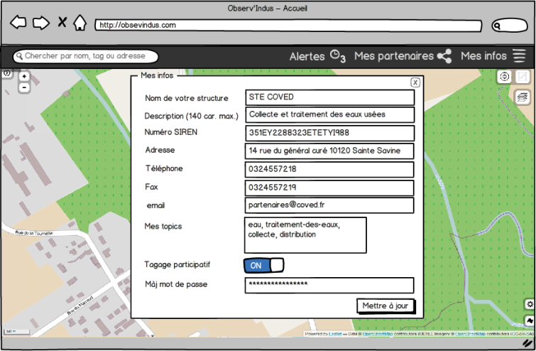
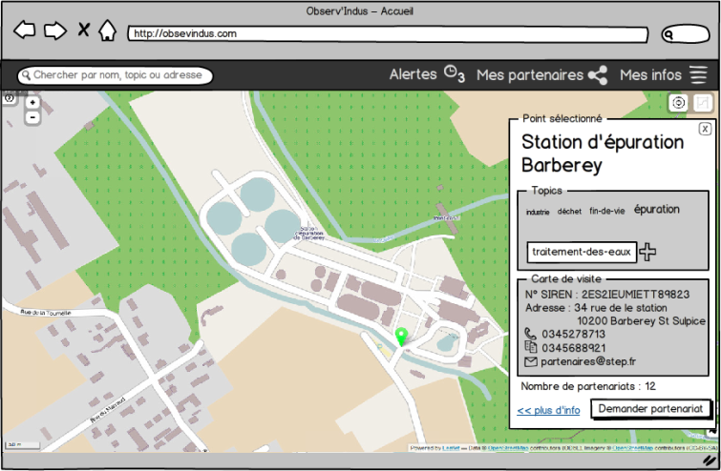
Observ’Indus (HiLaL)
Présentation de projet IF16 – 15 Octobre 2012
FELIZARD Cédric / GUENNICH Ismail /
JALOUZET Jérémie / WORMSER Nicolas

Slide 2
Le besoin
Manque d’informations sur les entreprises innovantes
Manque dans la collaboration entre ces entreprises
Intérêt pour :
Les entreprises
Les habitants de l’Aube
Présentation de projet IF16 – Observ’Indus (HiLal) – 15 Octobre 2012

Slide 3
Objectifs du projet
Réaliser un catalogue des entreprises innovantes
Mettre en relation des entreprises, créer des partenariats, …
Développer et promouvoir les activités du
Club d’Ecologie Industrielle de l’Aube (CEIA)
Mise à l’échelle régionale ? nationale ?
Présentation de projet IF16 – Observ’Indus (HiLal) – 15 Octobre 2012

Slide 4
Les acteurs
Entreprises
Donnent des informations sur elles-mêmes
Peuvent voir des informations sur leurs voisines, partenaires, …
Particuliers
Peuvent voir différentes informations sur les entreprises
Proposent des mots-clés pour catégoriser les entreprises
Administrateurs, modérateurs
Membres du Club d’Ecologie Industrielle de l’Aube
Personnes de confiance : entreprises/particuliers ayant ajouté un certain nombre d’informations pertinentes
Présentation de projet IF16 – Observ’Indus (HiLal) – 15 Octobre 2012

Slide 5
Solutions apportées
Portail web
Collaboratif : entreprises remplissent elles-mêmes
Interactif : possibilité de laisser des messages aux entreprises, créer des partenariats, …
Carte géographique (géolocalisation avec OpenStreetMap) pour visualiser les informations sur les entreprises
Cinq types d’items déjà définis :
Site industriel
Site social non-industriel
Produit ou service
Initiative
Risque
Présentation de projet IF16 – Observ’Indus (HiLal) – 15 Octobre 2012

Slide 6
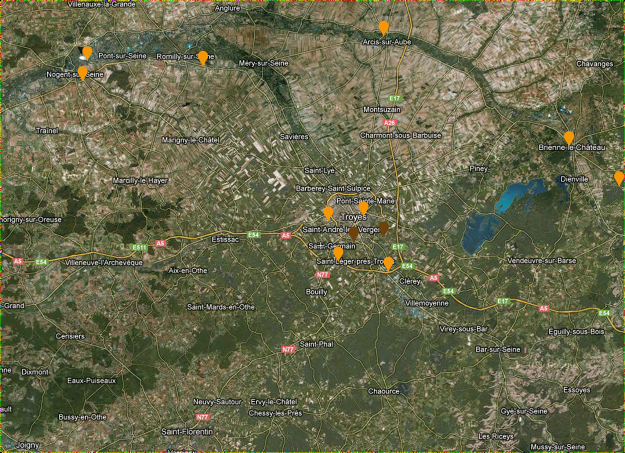
La carte géographique
Informations différentes selon le zoom
Présentation de projet IF16 – Observ’Indus (HiLal) – 15 Octobre 2012

Slide 7
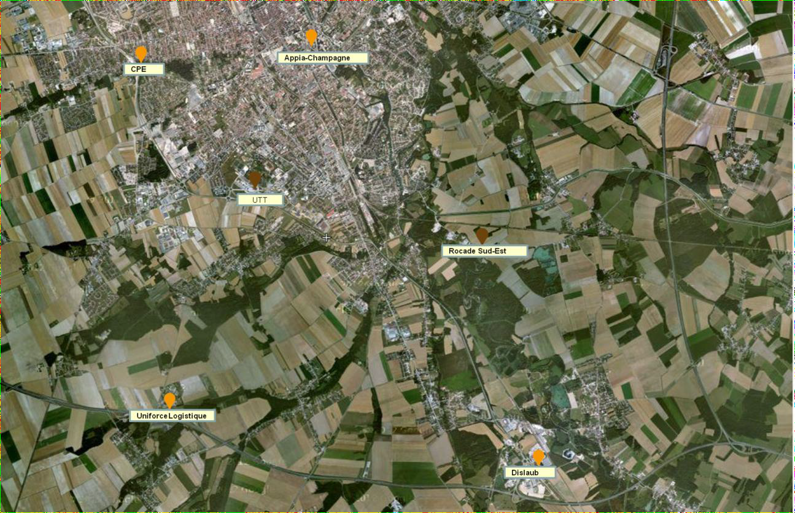
La carte géographique
Informations différentes selon le zoom
Présentation de projet IF16 – Observ’Indus (HiLal) – 15 Octobre 2012

Slide 8
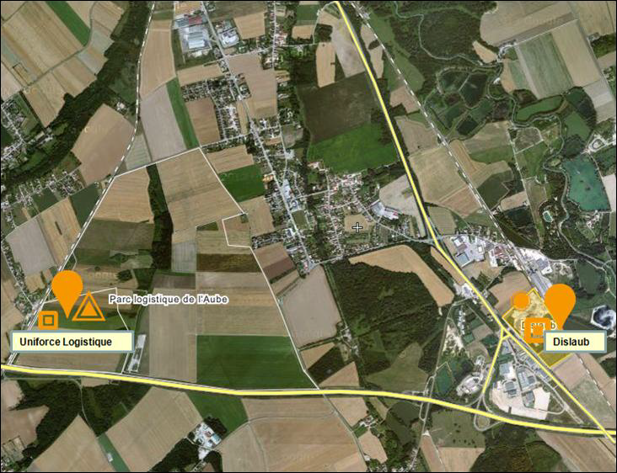
La carte géographique
Informations différentes selon le zoom
Présentation de projet IF16 – Observ’Indus (HiLal) – 15 Octobre 2012

Slide 9
Objectifs (IF16)
Ce qui a été réalisé :
Analyse
Conception
Modélisation des processus
Réalisation des maquettes
Base de données prête
Ce qu’il reste à faire :
Revoir ce qui a été fait…Améliorer ?
Mise en place du système collaboratif (réalisation de maquettes, pages, formulaires, …)
Apporter des idées pour la carte géographique (OpenStreetMap)
Présentation de projet IF16 – Observ’Indus (HiLal) – 15 Octobre 2012

Slide 10
Mots-clés (tags)
Mots-clés classés dans différentes catégories qui caractérisent l’entreprise :
Domaine d’activité : déchets, textile, …
Risques : pollution des eaux, pollution de l’air, nucléaire, …
Produit/Service : vêtements, recyclage, …
Divers : innovant, communautaire, …
A chaque catégorie est associé un code couleur
Attribution des tags lorsque l’entreprise s’inscrit, avec modification possible plus tard
Présentation de projet IF16 – Observ’Indus (HiLal) – 15 Octobre 2012

Slide 11
Mots-clés (tags)
Catégories fixes définies, mais ajout de nouveaux tags possible
Modération des nouveaux tags ajoutés par les visiteurs
Modération des tags associés
aux entreprises par les visiteurs
Nuage de tags disponible
pour la recherche d’entreprises
Présentation de projet IF16 – Observ’Indus (HiLal) – 15 Octobre 2012

Slide 12
Coopération
Visualiser ce qui sort et ce qui rentre dans une entreprise en cliquant dessus sur la carte :
Matières premières
Déchets de l’entreprise
Demander un partenariat/une coopération avec une autre entreprise en sélectionnant un objet :
Remplir un formulaire
Soumettre la demande de partenariat/coopération
Présentation de projet IF16 – Observ’Indus (HiLal) – 15 Octobre 2012

Slide 13
Coopération
Filtres sur la carte
Afficher les clients (flèches sortantes)
Afficher les fournisseurs (flèches entrantes)
Commentaires, en cliquant sur une icône de la carte :
Par des particuliers
Par des entreprises
Modérés par un administrateur, et rendus publics si validés
Présentation de projet IF16 – Observ’Indus (HiLal) – 15 Octobre 2012

Slide 14

Maquette : accueil (particuliers)
Présentation de projet IF16 – Observ’Indus (HiLal) – 15 Octobre 2012

Slide 15

Maquette : accueil (entreprises)
Présentation de projet IF16 – Observ’Indus (HiLal) – 15 Octobre 2012

Slide 16
Merci de votre attention !
Si vous avez des questions, n’hésitez pas à les poser…
Présentation de projet IF16 – Observ’Indus (HiLal) – 15 Octobre 2012

